Slide 1
操作系统内核验证
冯新宇
中国科学技术大学

Slide 2

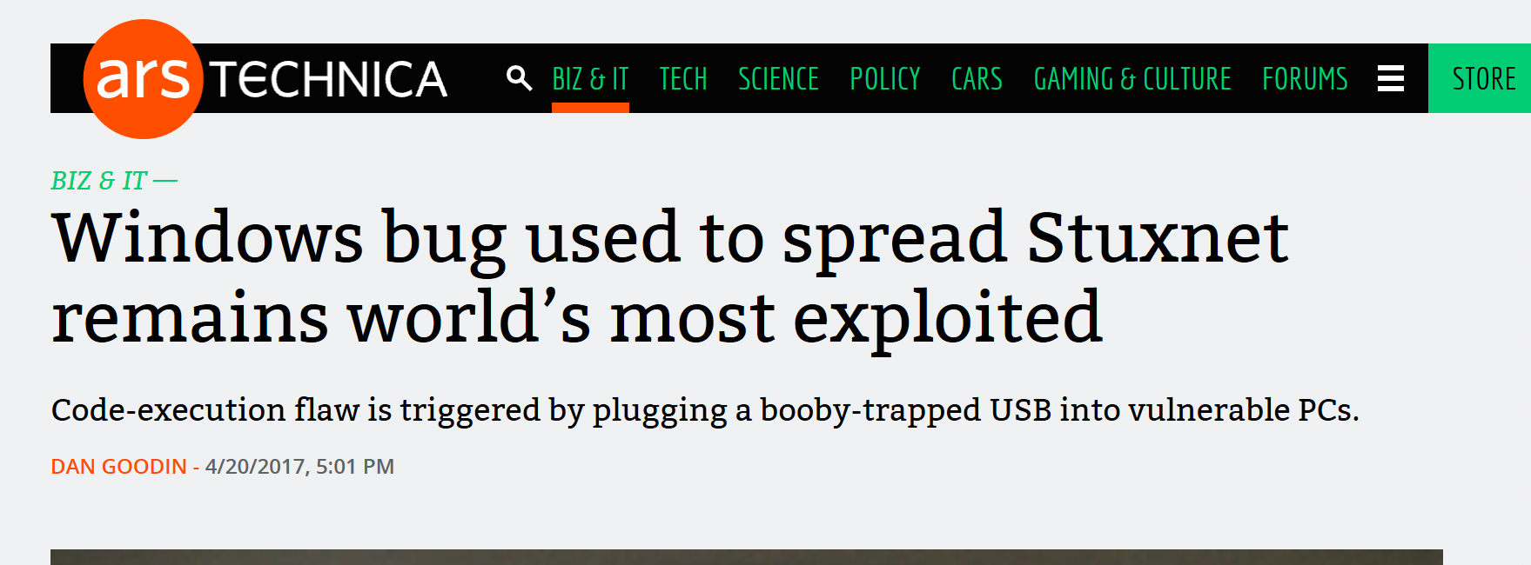
Stuxnet蠕虫病毒
2010年Stuxnet病毒对伊朗核电站的攻击
利用了Windows系统的4个zero-day安全漏洞
报道时间：
2017年4月
https://arstechnica.com/information-technology/2017/04/windows-bug-used-to-spread-stuxnet-remains-worlds-most-exploited/

Slide 3
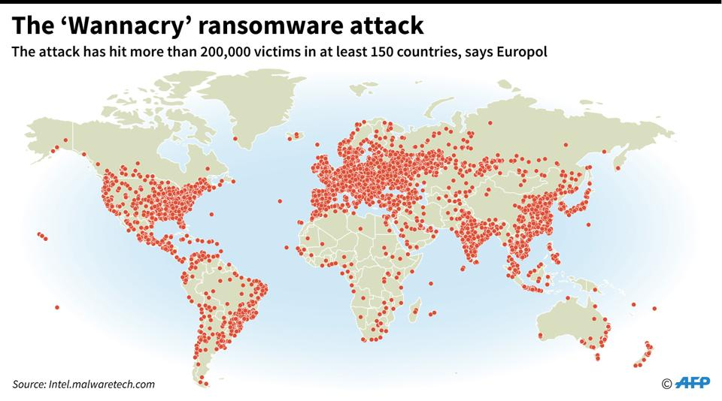
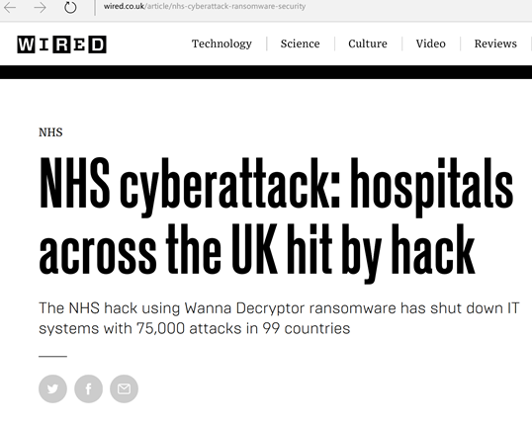
2017年5月Wannacry勒索软件攻击
利用Windows操作系统的缺陷

Slide 4
如何保证OS“没有bug”？

Slide 5
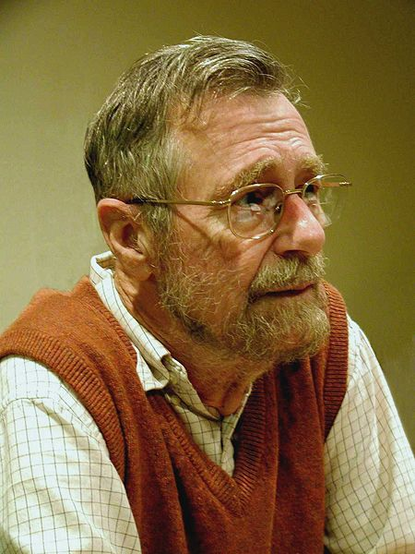
软件测试
工程中广泛应用，并且有效
  入门相对容易、容易自动化
  无法保证没有bug
  在并发（多核/网络）环境下面临挑战
Testing shows the presence, not the absence of bugs.
Edsger W. Dijkstra

Slide 6
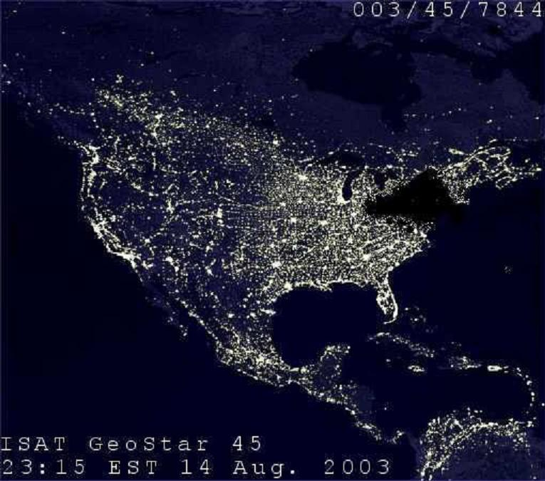
美国东北大停电
发生于2003年8月14日，覆盖美国东北部、中西部和加拿大的安大略地区
警报系统中的软件的数据竞争错误，导致预警无法及时发出和处理

Slide 7
美国东北大停电
We test exhaustively, we test with third parties, and we had in excess of three million online operational hours in which nothing had ever exercised that bug. I’m not sure that more testing would have revealed that. Unfortunately, that’s kind of the nature of software… you may never find the problem. I don’t think that’s unique to control systems or any particular vendor software.
-- Mike Unum, manager at GE Energy

Slide 8
程序验证
程序（数学模型）
规约（数学描述）
验证
  严格保证程序相对于其规约没有bug
证明（可靠性证据）

Slide 9
我们的思路：
相对于规约
基于程序验证技术，构造“没有bug”的软件
从最底层的系统软件开始做起
操作系统、编译器等

Slide 10

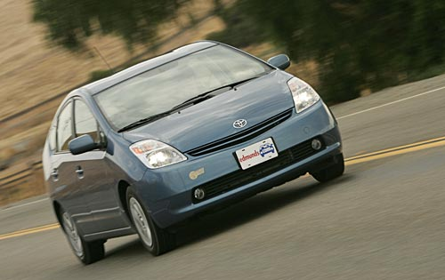
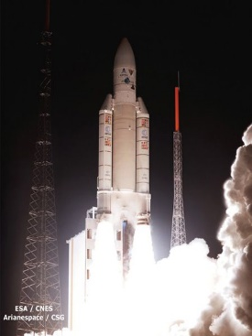


操作系统内核验证
应用程序
操作系统
硬件
Notes:
计算机系统通常由硬件、操作系统和应用程序构成，作为操作系统底层软件，它的安全性和可靠性对整个计算机系统安全性至关重要，是构建高可信计算机系统的基本前提。

Slide 11
操作系统验证：主要挑战
C和汇编代码、指针操作
代码量：近万行代码
多任务并发
抢占式调度
硬件中断
多模块抽象级不同
单个模块的性质和系统整体性质兼顾
抢占和中断所产生的复杂并发导致
操作系统验证变得尤其困难！
Notes:
操作系统验证有许多的难点，嵌入式操作系统通常由C和内嵌汇编实现，内核并发执行，任务之间的抢占执行，硬件中断，操作系统内核代码量相对比较大，设备驱动和I/O等等，而这些特征中导致操作系统验证变得尤其困难的是任务抢占和硬件中断所产生的复杂并发执行

Slide 12
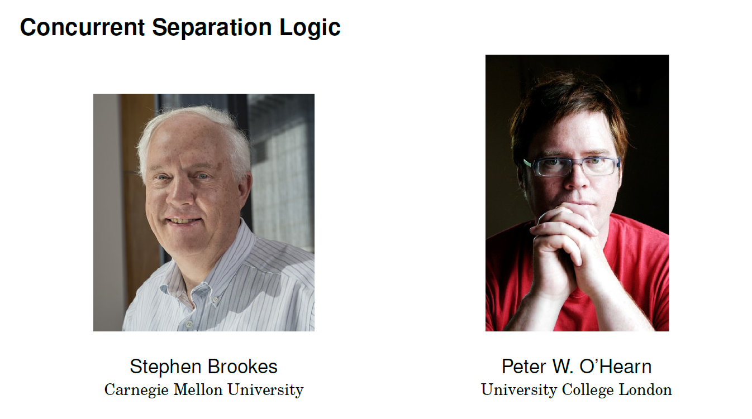
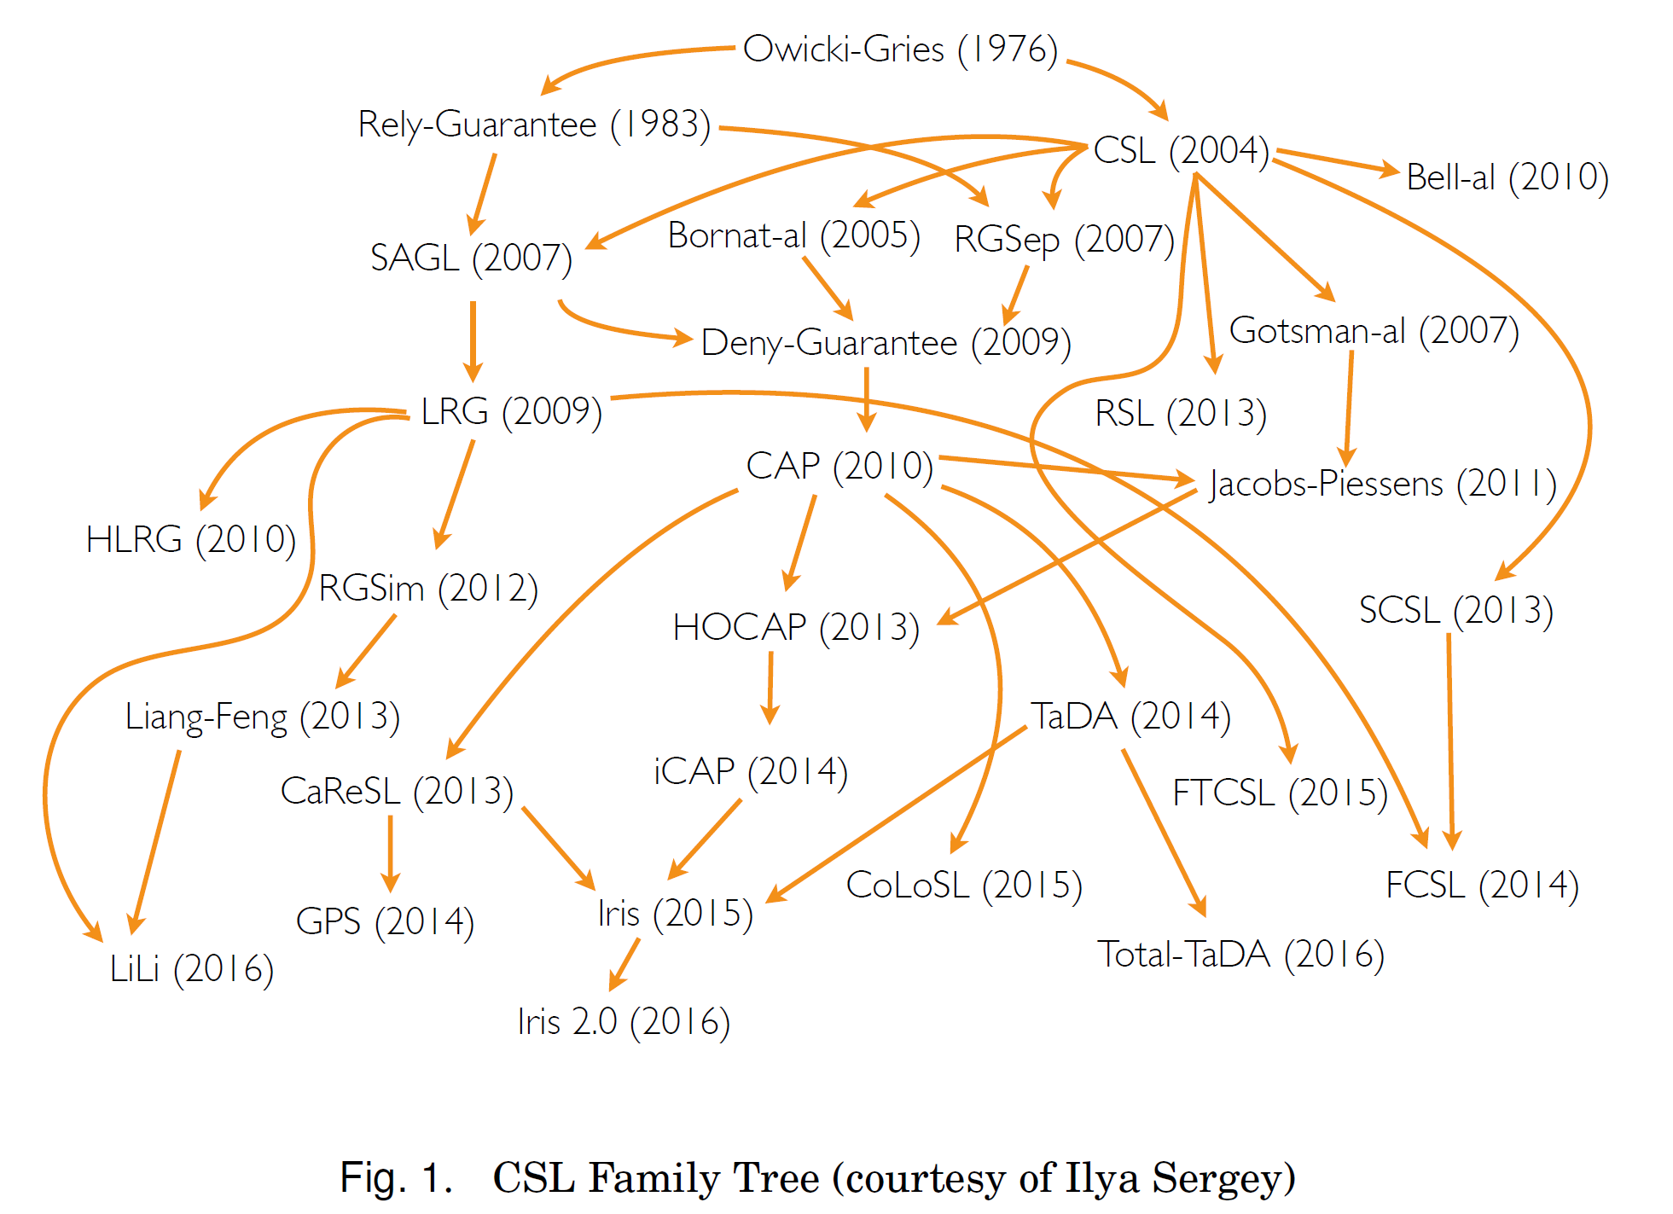
并发内核验证的挑战
并发程序的验证相当困难
  并发程序间非确定的交错执行
  (Non-deterministic
  interleaving)

Slide 13



我们的工作
提出了一个用于抢占式操作系统内核的验证框架
  支持并发内核的验证
  支持嵌套中断和抢占
实用操作系统内核的验证
  μC/OS-II
  SpaceOS2
[Xu et al. CAV’16]

Slide 14

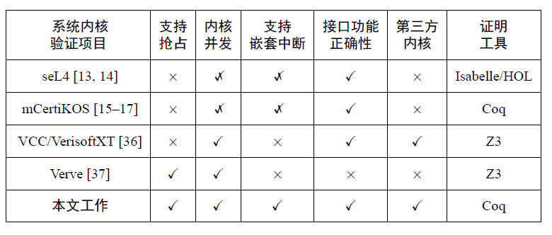
μC/OS-II内核的验证
与相关工作的对比
我们的工作

Slide 15
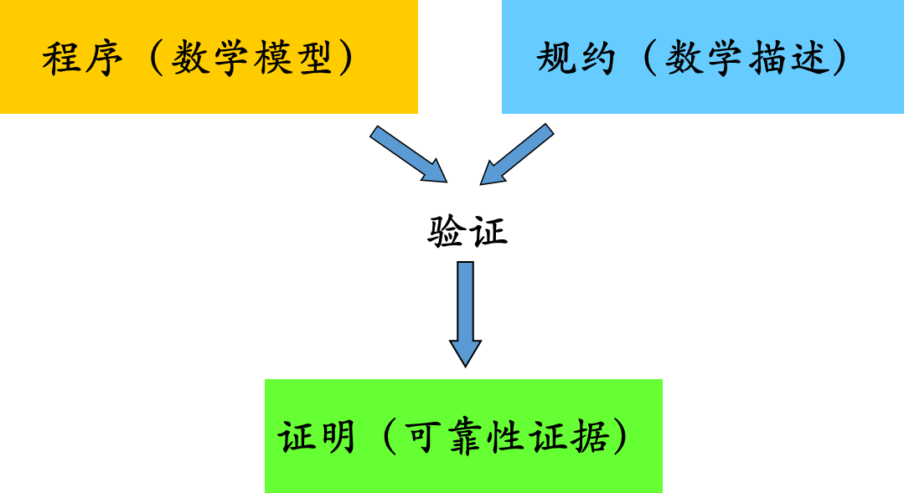
报告提纲
证什么性质：内核“正确性”的刻画
如何证：并发操作系统内核验证框架
  内核建模
  并发精化程序逻辑CSL-R
  自动证明策略
我们对实际系统内核的验证

Slide 16
报告提纲
证什么性质：内核“正确性”的刻画
如何证：并发操作系统内核验证框架
  内核建模
  并发精化程序逻辑CSL-R
  自动证明策略
我们对实际系统内核的验证

Slide 17
操作系统验证：正确性定义
如何定义操作系统的功能正确性？
操作系统的本质是为用户提供抽象：
掩盖底层细节，为用户提供高层服务和编程接口
操作系统正确性：
高抽象层和底层实现的一致性
操作系统验证是个精化验证问题
Notes:
实际上只解决了编程接口的问题，没有解决服务的问题

Slide 18
操作系统正确性：抽象层划分
应用程序
高层语言
C + 抽象APIs
底层语言
C +内嵌汇编
系统API的高层抽象
系统API的底层实现
Notes:
应用层程序员在进行系统编程的时候需要调用系统API，但应用层程序员只知道系统API的规范，而不需要去了解系统API的具体实现。如果假设应用层代码使用C语言编写，那么高层代码实际上就是C代码加上抽象API规范，而高层机器模型就是C语言编程模型其中加上扩展后的API。
但实际上我们知道，大多是操作系统API在底层实际上是通过C语言内嵌汇编来实现的，所以底层机器模型也就可以理解为C语言内嵌汇编的编程模型。
实际上应用程序可以用各种不同的语言实现，这里为了方便我们这里都假定应用程序是用C语言来实现的。

Slide 19
操作系统验证：程序精化验证
系统调用
API规约
⊇
应用程序
系统调用
精化：底层行为是高层行为的子集
系统实现
（代码）
即：底层不会产生高层没有预料到的行为
系统API

Slide 20
上下文精化
所有应用程序
系统调用
API规约
⊇
…
系统调用
系统实现
（代码）
系统API

Slide 21
操作系统内核正确性：上下文精化
从所有应用程序（上下文）的角度看，系统API调用的时候执行具体的代码实现和执行抽象的规约相比，不会产生新的行为。

Slide 22
操作系统内核正确性：上下文精化
O ∝ S iff
∀A.
Well-formed(A) ⇒
ObsBeh(A[O]) ⊆ ObsBeh(A[S])
可观察行为集合
如I/O事件序列
A：应用程序
O：系统实现代码
S：API规约

Slide 23
上下文精化用来刻画API的正确性
但操作系统的正确性还包括其他方面：
运行时服务的正确性，例如任务调度器
（后台运行，不以API的形式暴露给上层）
系统的整体性质，
如隔离性、安全性、实时性等
并不能通过单个API的正确性来刻画！
Notes:
OS correctness can be formally defined as contextual refinement between O and S, O is for the concrete implementations, and S is for their abstract primitives. And it says, for all applications, the set of observable behaviors of running applications with O is the subset of those of running applications with S.

Slide 24
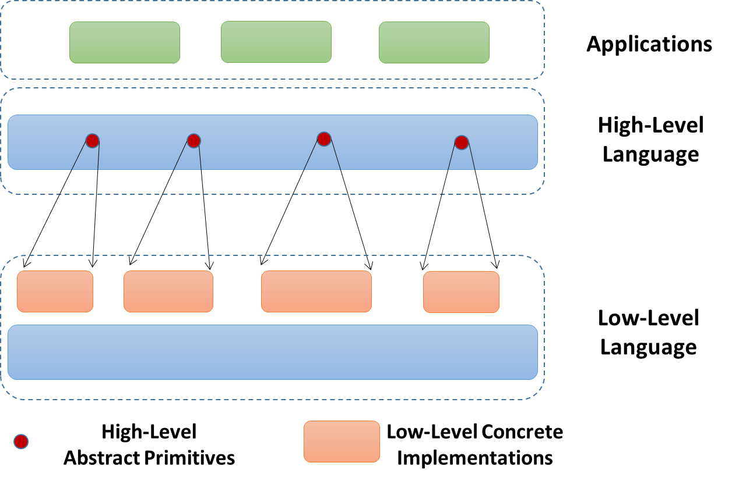

运行时服务和系统整体性质的刻画
运行时服务：其行为体现在高层语言的语义上 （如多任务调度）
通过精化进行验证

Slide 25
运行时服务和系统整体性质的刻画
系统整体性质：在高抽象层上描述成完整系统执行路径上的性质
在高抽象层上证明，通过上下文精化确保性质在底层得到保持

Slide 26
报告提纲
证什么性质：内核“正确性”的刻画
如何证：并发操作系统内核验证框架
  内核建模
  并发精化程序逻辑CSL-R
  自动证明策略
我们对实际系统内核的验证

Slide 27
操作系统内核验证框架
B. 并发精化程序逻辑
A. 内核建模
C. 自动
证明策略
精化验证框架
Notes:
Therefore the first part of our framework is the modelling of the two machines, where a practical C subset has been formalized for implement our target OS kernel. The second part is our program logic for proving the contextual refinement. The third part is our coq tactics for automated verification support. In the rest of my talk, I am going to focus on the program logic.

Slide 28
验证目标
应用程序
高层语言
C + 抽象APIs
⊇
底层语言
C +内嵌汇编
系统API的高层抽象
系统API的底层实现
Notes:
应用层程序员在进行系统编程的时候需要调用系统API，但应用层程序员只知道系统API的规范，而不需要去了解系统API的具体实现。如果假设应用层代码使用C语言编写，那么高层代码实际上就是C代码加上抽象API规范，而高层机器模型就是C语言编程模型其中加上扩展后的API。
但实际上我们知道，大多是操作系统API在底层实际上是通过C语言内嵌汇编来实现的，所以底层机器模型也就可以理解为C语言内嵌汇编的编程模型。
实际上应用程序可以用各种不同的语言实现，这里为了方便我们这里都假定应用程序是用C语言来实现的。

Slide 29
操作系统内核验证框架
B. 并发精化程序逻辑
高层语言
高层小步操作语义
高层规范语言
C语言子集
汇编原语
A. 内核建模
底层小步操作语义
C. 自动
证明策略
底层语言
精化验证框架
Notes:
Therefore the first part of our framework is the modelling of the two machines, where a practical C subset has been formalized for implement our target OS kernel. The second part is our program logic for proving the contextual refinement. The third part is our coq tactics for automated verification support. In the rest of my talk, I am going to focus on the program logic.

Slide 30
底层语言语法
底层程序语言
L ::= C | 汇编原语 | …
一个真实的C语言子集
C ::= while e { C } | if e { C1 } else { C2 } | f(e) | e=e | …
e ::= &e | *e | e[e] | e.id | …
Notes:
所以我们的底层内核程序语言包含了C语言程序语句和一些抽象汇编原语。
相应的我们还对底层程序状态做了相应的扩展，加入了这些汇编原语会去访问的汇编程序状态。
不同任务代码之间的切换是通过汇编原语switch来实现的

Slide 31
C语言操作语义
为了反映中断可以发生在任意两个机器指令之间，C语言程序语句的执行和表达式计算都必须是和机器指令相同的粒度。
（x + y）/ 2
采用和CompCertTSO 类似的小步操作语义
求出x的值；
求出y的值；
计算x+y的值；
计算出（x+y）/2的值
中断处理程序：
y = y + 2
Notes:
我们支持C语言的大多数特性，例如赋值语句，循环语句，条件分支语句，函数调用等等。没有包含不太常用的语句，例如，goto语句；C语言的共用体等等。
又由于我们需要支持多任务，所以我们的C语言机器模型包括多任务共享的内存和全局符号表。这里全局符号表保存了全局变量的相关信息。还有每个任务自己的局部符号表，保存了每个任务的局部变量的相关信息。
为了反映中断可以发生在任意两个机器指令之间，程序语句的执行和表达式计算都必须是和机器指令相同的粒度。底层机器模型采用和CompCertTSO [48] 类似的小步操作语义

Slide 32
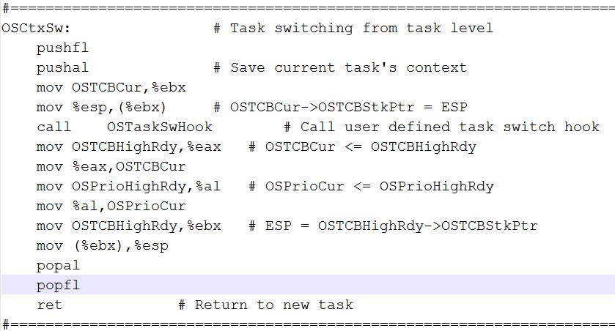
汇编代码的抽象
encrt
excrt
switch

Slide 33
高层语言语法
C语言子集
高层规范语言
H ::= C | S | H;H | ….
S ::= sched | γ(v) | end | S;S | S+S | …
表示此时需要执行任务调度，调度策略是规范的一部分
表示对抽象内核状态一步转换，V表示传入该抽象规范的参数的值
表示规范代码结束
Notes:
高层规范语言的特点是要求在规范中显示指出何时需要进行任务调度，这样可以方便我们验证任务调度相关的性质，例如：该系统内核调度策略到底是基于任务优先级的，还是round robin的。

Slide 34
一个系统API的例子
底层实现代码 VS. 高层规范
void OSTimeDly (INT16U ticks)
{
if (ticks > 0) {
OS_ENTER_CRITICAL();
……
OS_EXIT_CRITICAL();
OS_Sched();
}
return;
}
ticks <= 0
+
ticks>0;
γ_{dly}(ticks);
sched
Notes:
Then we need to write the specification code for the API with our specification language.
According the low-level implementation, we can write the specification code like this: it specifies two possible cases with a non-deterministic choice statement. The top specifies the error case when the argument ticks is 0, while the bottom defines the atomic behavior of updating the status of the current task from “ready” to “waiting" with the duration set to ticks when ticks is greater than 0, and the following abstract “sched” command switches to another ready task, following the scheduling policy specified by the abstract scheduler. How to prove the refinement?

Slide 35
操作系统内核验证框架
并发精化程序逻辑CSL-R
上下文精化关系
B. 并发精化程序逻辑
高层语言
高层小步操作语义
高层规范语言
C语言子集
汇编原语
A. 内核建模
底层小步操作语义
C. 自动
证明策略
底层语言
精化验证框架
Notes:
Therefore the first part of our framework is the modelling of the two machines, where a practical C subset has been formalized for implement our target OS kernel. The second part is our program logic for proving the contextual refinement. The third part is our coq tactics for automated verification support. In the rest of my talk, I am going to focus on the program logic.

Slide 36
并发精化程序逻辑CSL-R
使用关系型程序逻辑（ relational program logic ）[Liang & Feng PLDI’13] 证明两个程序间的模拟关系（simulation relation），通过程序模拟关系来得到上下文精化关系
使用资源占有权转移语义（ownership-transfer semantics）推理多级中断 [Feng et. al. PLDI’08]
结合上述两点设计并发分离逻辑风格的关系程序逻辑CSL-R（CSL-Style relational program logic）
Notes:
Here is our approach for developing the program logic, first we use relational program logic to prove simulation relation which implies refinement, and ownership-transfer semantics is used to reason about multi-level interrupts, then we combine the above two for our relational program logic, which is able to prove contextual refinement of concurrent kernel programs involved with multi-level interrupts. First let us discuss the simulation.

Slide 37
模拟技术证明精化关系
S
call, ret
e
高层 (A[S]):
≤
≤
≤
≤
≤
call
ret
e
底层 (A[O]):
O
A ：应用程序
O ：系统实现代码
S：API规范
Notes:
We can prove refinement by establishing the simulation relation between O and S, and the simulation relation guarantees the consistency between the two levels to be preserved at each step.

Slide 38
支持中断和多任务的程序模拟关系
call, ret
e
高层 (A[S]):
S
≤
?
≤
?
O
call
ret
e
底层 (A[O]):
IRQ
iret
中断处理程序:
switch
switch
其他任务:
如何支持可组合的证明?
Notes:
To verify concurrent kernels, the interrupts and multitasking should be considered in the simulation relation. The low-level execution of O might be interrupted by an interrupt handler, then switches to another task. An interrupt requests are non-deterministic and the execution of another are also non-deterministic, then the low-level behavior of O are non-deterministic. Then how to establish the simulation relation between O and S? How to do compositional verification?

Slide 39
支持中断和多任务的程序模拟关系
call, ret
e
高层 (A[S]):
S
≤
≤
O
call
ret
e
底层 (A[O]):
IRQ
iret
使用全局不变式“I” 抽象任务和中断间不确定的交互行为
中断处理程序:
switch
switch
其他任务:
Notes:
To verify concurrent kernels, the interrupts and multitasking should be considered in the simulation relation. The low-level execution of O might be interrupted by an interrupt handler, then switches to another task. An interrupt requests are non-deterministic and the execution of another are also non-deterministic, then the low-level behavior of O are non-deterministic. Then how to establish the simulation relation between O and S? How to do compositional verification?

Slide 40
支持中断和多任务的程序模拟关系
call, ret
e
高层 (A[S]):
≤
I
I
I
I
I
I
≤
call
ret
e
底层 (A[O]):
环境的执行
Notes:
Then the simulation relation can be established like this, initially, the low-level and high-level are consistent by satisfying the invariant I, then each step guarantees not to break the invariant, and we assume that environment steps do not break the invariant either. Our solution comes from by adapting the existing compositional simulation relation RGSim and the relational program logic.

Slide 41
并发精化程序逻辑
……

Slide 42
操作系统内核验证框架
断言自动推导
并发精化程序逻辑CSL-R
上下文精化关系
B. 并发精化程序逻辑
验证条件自动生成
高层语言
高层小步操作语义
领域专用求解器
高层规范语言
C语言子集
汇编原语
…
A. 内核建模
底层小步操作语义
C. 自动
证明策略
底层语言
精化验证框架
Notes:
Therefore the first part of our framework is the modelling of the two machines, where a practical C subset has been formalized for implement our target OS kernel. The second part is our program logic for proving the contextual refinement. The third part is our coq tactics for automated verification support. In the rest of my talk, I am going to focus on the program logic.

Slide 43
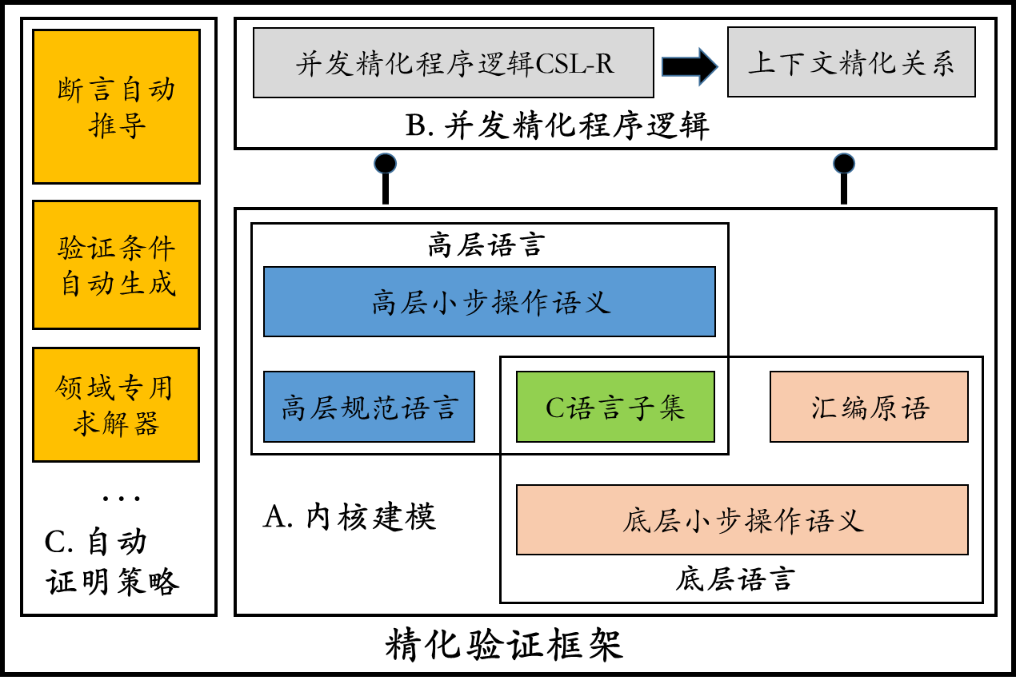
验证步骤
给出系统API的抽象规范定义

Slide 44
一个系统API的例子
底层实现代码 VS. 高层规范
void OSTimeDly (INT16U ticks)
{
if (ticks > 0) {
OS_ENTER_CRITICAL();
……
OS_EXIT_CRITICAL();
OS_Sched();
}
return;
}
ticks <= 0
+
ticks>0;
γ_{dly}(ticks);
sched
Notes:
Then we need to write the specification code for the API with our specification language.
According the low-level implementation, we can write the specification code like this: it specifies two possible cases with a non-deterministic choice statement. The top specifies the error case when the argument ticks is 0, while the bottom defines the atomic behavior of updating the status of the current task from “ready” to “waiting" with the duration set to ticks when ticks is greater than 0, and the following abstract “sched” command switches to another ready task, following the scheduling policy specified by the abstract scheduler. How to prove the refinement?

Slide 45
验证步骤
给出系统API的抽象规范定义
API代码和规范在定理辅助证明工具Coq中定义

Slide 46
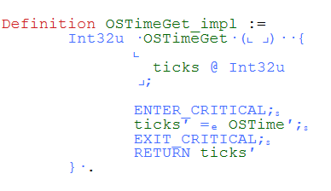
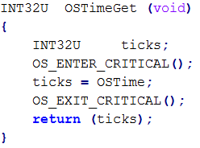
OSTimeGet函数在Coq中的编码

Slide 47
验证步骤
给出系统API的抽象规约定义
API代码和规范在定理辅助证明工具Coq中定义
使用程序逻辑规则证明代码对抽象规约的精化

Slide 48
OSTimeGet函数的验证
I { p * [|S|] } C { q * [|end|] }

Slide 49
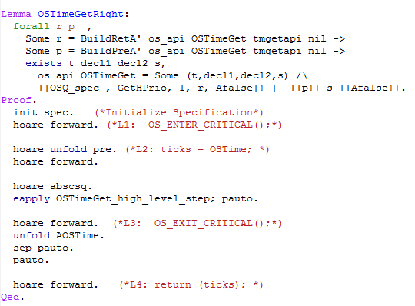
OSTimeGet函数的验证
I { p * [|S|] } C { q * [|end|] }
证明脚本：手工给出

Slide 50
验证步骤
给出系统API的抽象规约定义
API代码和规范在定理辅助证明工具Coq中定义
使用程序逻辑规则证明代码对抽象规约的精化
程序员手工给出
交互式，手工为主，部分自动

Slide 51
报告提纲
证什么性质：内核“正确性”的刻画
如何证：并发操作系统内核验证框架
  内核建模
  并发精化程序逻辑CSL-R
  自动证明策略
我们对实际系统内核的验证

Slide 52
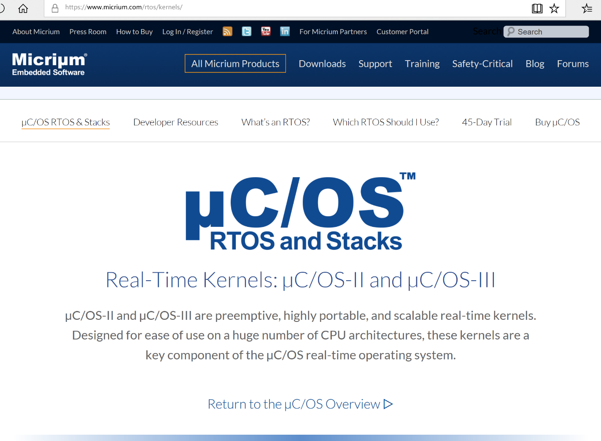

Slide 53
μC/OS-II
µC/OS-II 是一个商用的开源嵌入式操作系统，已经被广泛移植到各种嵌入式处理器上
  并发多任务、抢占式实时调度、多级中断、信号量、时钟管理、消息队列等
  文档代码规整，代码约6600行

Slide 54


验证μC/OS-II
多级中断
（时钟中断&…）
优先级
调度
机制
任务
管理
时钟管理
消息
队列
互斥锁
信号量
消息
邮箱
四种通信机制
D.验证μC/OS-II的核心模块
C.自动证明辅助工具
B.并发精化验证技术
A.操作系统内核建模
操作系统精化验证框架

Slide 55
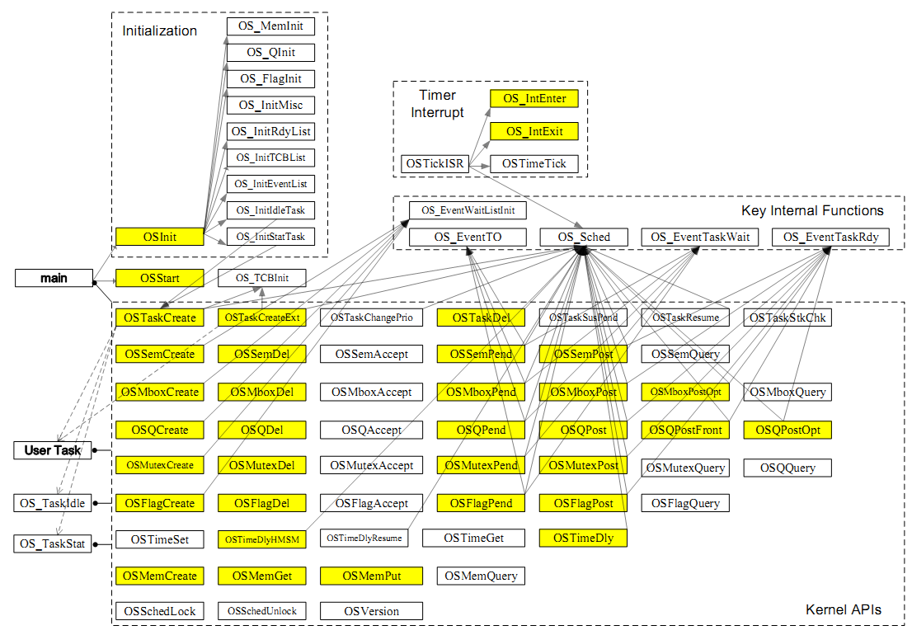
常用接口：

Slide 56
经过验证的
覆盖68%的常用API
时钟中断
抢占式调度
任务创建和删除
信号量
消息邮箱
消息队列
互斥锁
时钟管理

Slide 57
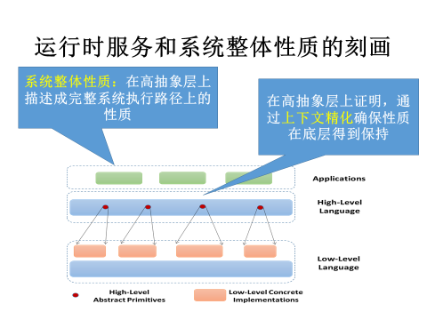
操作系统内核验证框架
断言自动推导
并发精化程序逻辑CSL-R
上下文精化关系
B. 并发精化程序逻辑
验证条件自动生成
高层机器模型
互斥信号量无优先级反转
高层小步操作语义
领域专用求解器
高层规范语言
C语言子集
汇编原语
…
A. 内核建模
底层小步操作语义
C. 自动
证明策略
底层机器模型
精化验证框架
Notes:
Therefore the first part of our framework is the modelling of the two machines, where a practical C subset has been formalized for implement our target OS kernel. The second part is our program logic for proving the contextual refinement. The third part is our coq tactics for automated verification support. In the rest of my talk, I am going to focus on the program logic.

Slide 58
发现的主要Bug
互斥锁优先级反转的Bug
  使用一种简化的priority ceiling算法
  互斥锁嵌套使用的时候会导致优先级反转
  在μC/OS-III中修复
并发bug （原子性违背）
  会导致悬空指针访问
  在μC/OS-II v2.52 （我们验证的版本）中发现
  在μC/OS-II v2.9中修复
INT8U OSTaskChangePrio (INT8U oldprio, INT8U newprio)

Slide 59
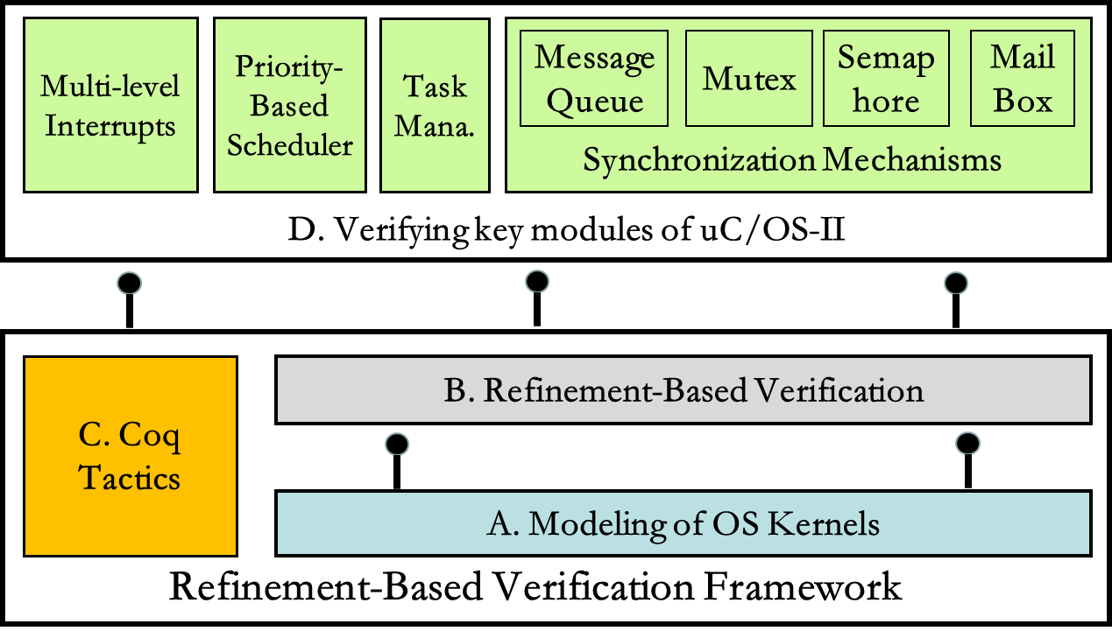
Coq 实现
本身是否可信？
证明的正确性可自动检查
CertiOS
framework
machine
simulation
tactics
code
certiucos
logic
theory
spec
proofs
225,000
55,000
20,000
150,000
Notes:
The Coq implementation contains around 210,000 lines of code and proofs, and the work takes us around 5.5 person years.

Slide 60
项目人力：6人年
开发人员
  副研究员1名、博士生1名、硕士生6名、全职工程师1名
项目子内容 | 人力（人年）
验证平台的设计和实现 | 4
围绕消息队列模块展开验证平台的调试、验证工具开发及调试、规范的定义 （约750行C代码） | 1
其余5个功能模块的验证（约3000行代码） | 1
总计 | 6
验证平台和相关工具的的逐步成熟将大大减少操作系统验证的人力成本！

Slide 61
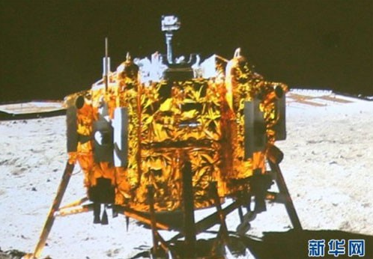
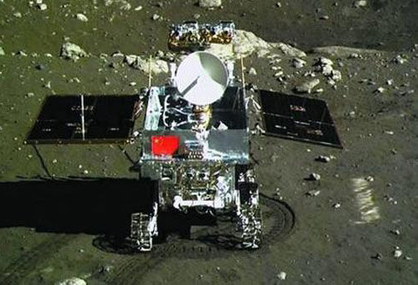
实施中案例——验证SpaceOS2
嫦娥三号秘密武器:SpaceOS2
  中国航天科技集团公司五院502所研发
  实时嵌入式操作系统内核
与502所确定了一期的验证项目合同
  使用验证框架为其任务管理模块提供验证服务
获国家自然科学基金重点项目支持
Notes:
发现其中存在Bug

Slide 62
总结
将操作系统正确性定义为一种上下文精化关系
首次提出了一个用于抢占式操作系统内核的验证框架
验证了实用操作系统内核的核心模块
  μC/OS-II和SpaceOS2
  特色：并发内核、第三方独立开发的内核
所有的证明都生成了机器可检查的Coq证明脚本
Notes:
In summary, first we use contextual refinement to define OS correctness. Second we developed a verification framework for preemptive OS kernels by adapting RGSim for compositional refinement verification, and reasoning about multi-level interrupt handlers with owner-ship transfer semantics, then combing them together for a our CSL-style relational program logic. Finally we have applied our framework to verifying a commercial preemptive OS kernel.

Slide 63
下一步工作
验证底层源码和编译出来的目标机器码之间的精化关系
验证框架的推广和扩展
Notes:
In summary, first we use contextual refinement to define OS correctness. Second we developed a verification framework for preemptive OS kernels by adapting RGSim for compositional refinement verification, and reasoning about multi-level interrupt handlers with owner-ship transfer semantics, then combing them together for a our CSL-style relational program logic. Finally we have applied our framework to verifying a commercial preemptive OS kernel.

Slide 64




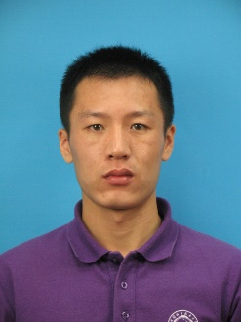



团队成员
付明
许峰唯
张啸然
李朝晖
张晖
马顶
顾海博
查君鹏
前期成员：曹景源、马杰波

Slide 65
谢 谢！

